Slide 1
클래스 다이어그램 II

Slide 2
클래스의 개념과 구성 요소를 이해한다.
클래스 추출과 관계를 학습한다.
관계를 코드로 이해한다.
0 1. 클래스 추출
02. 클래스간의 관계
03. 요약
04. 연습문제

Slide 3
1. 클래스 추출
명세서에서 클래스 추출하기
    명세서(시나리오) 상에서 클래스나 속성 또는 메서드의 추출은
      명사 : 클래스나 속성(Attribute)
      동사 : 메서드
    어떤 것이 클래스가 되고, 어떤 것이 속성이 되느냐는
      설계자가 어떻게 구분해서 사용하는게 더 나은지 판단하여 ‘클래스’와‘속성’으로 추출

Slide 4
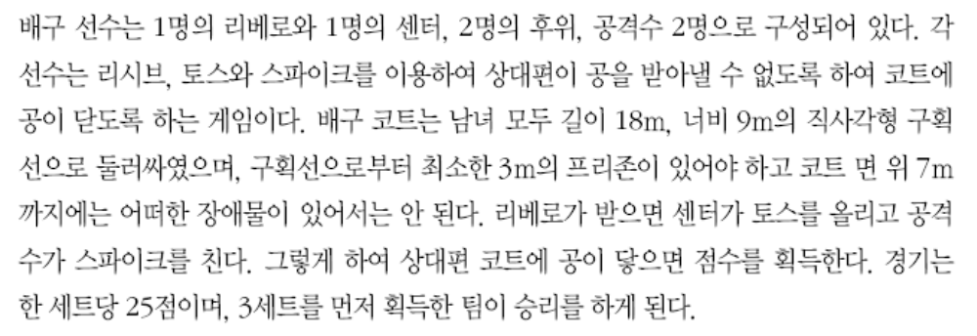
1. 클래스 추출
명세서에서 클래스 추출하기
    명세서를 통한 클래스 추출 : 배구선수, 점수, 세트, 경기
    명세서를 통한 객체 추출 : 리베로, 센터, 후위, 공격수
    명세서를 통한 메서드 추출 : 토스, 스파이크, 리시브, 이긴다, 진다, 올라간다.

Slide 5
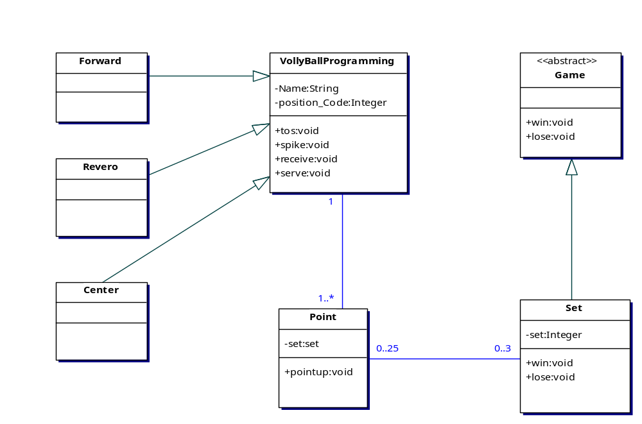
1. 클래스 추출
배구에 대한 클래스 다이어그램

Slide 6
2. 클래스간의 관계
연관관계
    연관관계는 클래스가 서로 개념적으로 연결된 선을 의미
    사슬 클래스 다이어그램에서 연관관계는
      서로 개념적으로 연관 없는 클래스는 없으므로 의존, 상속, 집합, 복합 등의 관계를 표시하는 건 별로 중요하지 않다.

Slide 7
2. 클래스간의 관계
연관관계
    ER-다이어그램 데이터모델링의 영역까지도 충분히 모델링이 가능
    ‘연관관계’에 대한 내용은 DB 설계의 ER-D의 내용과 연관 지어 생각하면 쉽다.

Slide 8
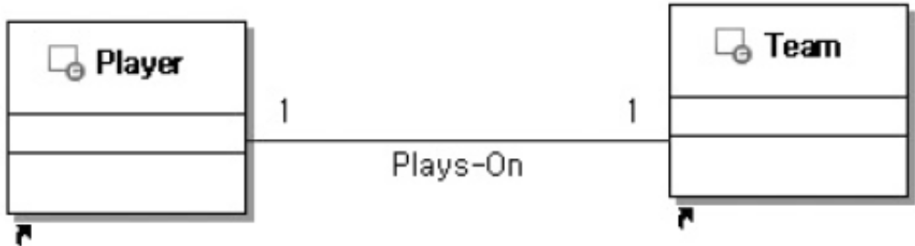
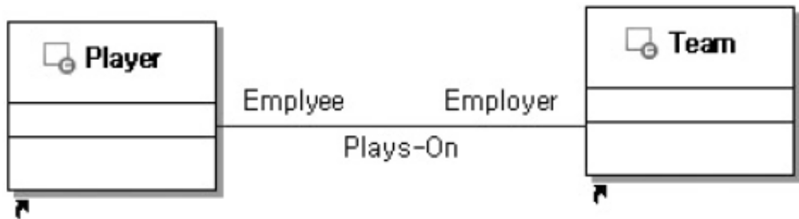
2. 클래스간의 관계
연관관계
팀과 선수의 연관관계
선수와 구단의 연관관계

Slide 9
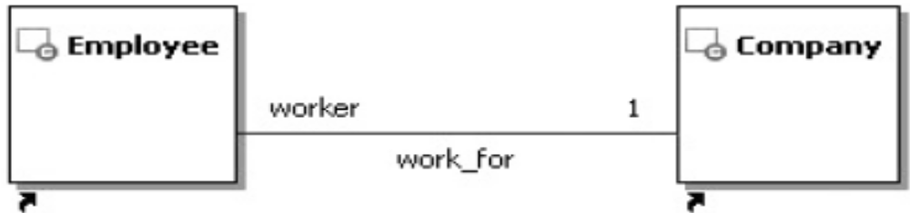
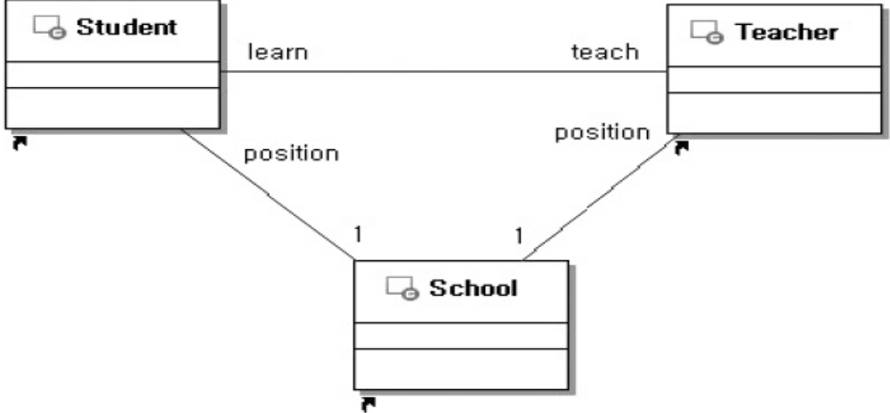
2. 클래스간의 관계
연관관계
사원과 회사 사이의 연관관계
학생, 교사, 학교 사이의 연간관계

Slide 10
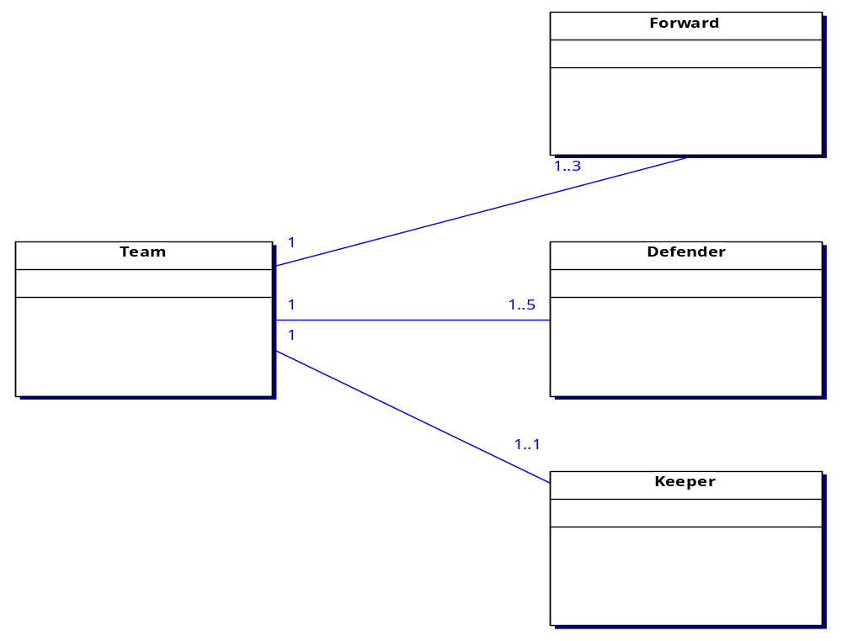
2. 클래스간의 관계
연관관계
하나의 클래스와 여러 클래스와의 연관관계

Slide 11
2. 클래스간의 관계
연관관계의 다중성
    다중성 : 두 클래스의 연관관계에서 실제로 연관을 가지는 객체의 수를 나타낸 것

Slide 12
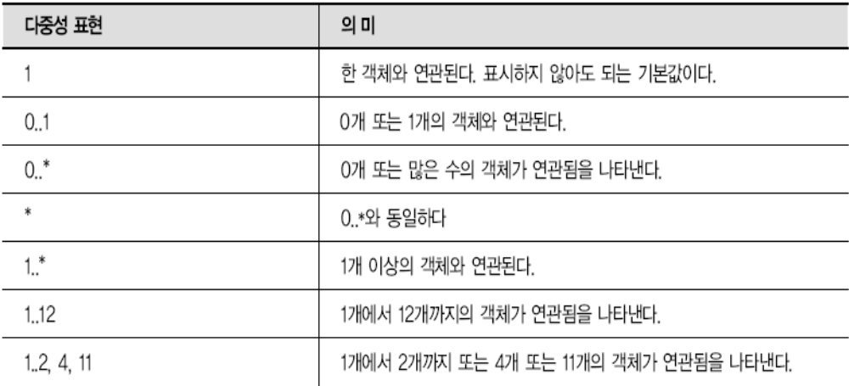
2. 클래스간의 관계
연관관계의 다중성 표현

Slide 13
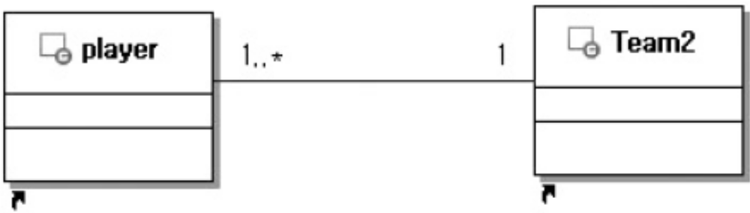
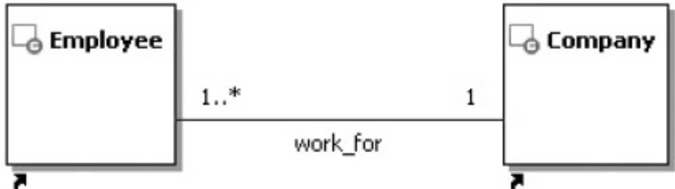
2. 클래스간의 관계
연관관계의 다중성
선수와 팀의 다중성
회사와 사원의 다중성 관계

Slide 14
2. 클래스간의 관계
집합과 복합관계
    집합관계와 복합관계 모두 연관관계에 포함되는 개념
    집합관계
      하나의 객체에 여러 개의 독립적인 객체들이 구성되는 경우
    복합관계
      더 강한 관계로 구성

Slide 15
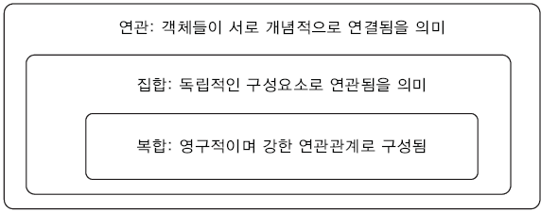
2. 클래스간의 관계
집합과 복합관계의 개념

Slide 16
2. 클래스간의 관계
자동차에서 집합관계와 복합관계
    집합관계
      차와 엔진, 바퀴, 차체
    복합관계
      엔진은 카뷰레터, 피스톤, 플러그로 구성
      엔진의 구성 요소는 더 강한 관계

Slide 17
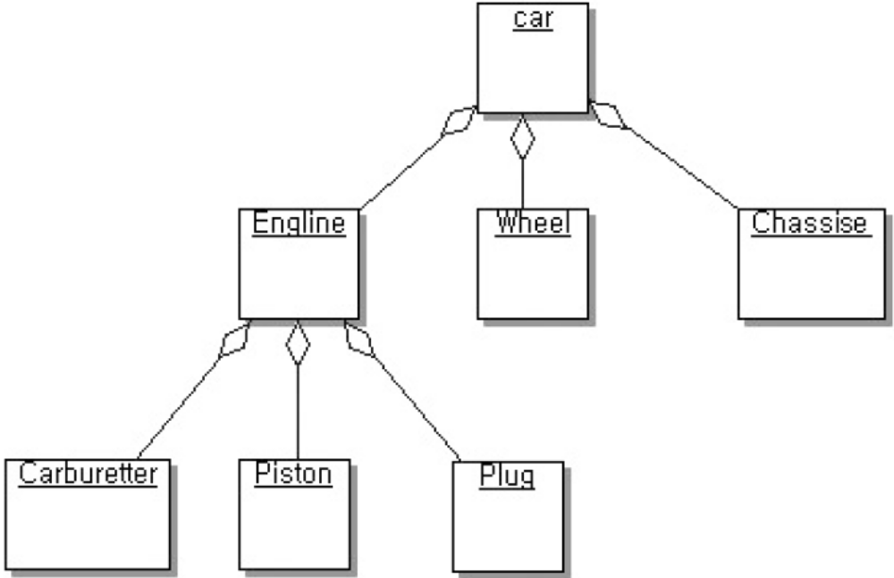
2. 클래스간의 관계
자동차에서 집합관계와 복합관계

Slide 18
2. 클래스간의 관계
집합과 복합 예제
    식사가 밥, 찌개, 김치, 나물 등으로 구성되어 있을 경우, 이들은 식사에 대한 구성 요소이기 때문에 집합관계
    컴퓨터도 마찬가지로 그 구성 요소로 이루어지면 집합관계
    컴퓨터 본체는 여러 가지의 구성 요소가 존재하는데 이는 영구적인 요소이기 때문에 복합관계

Slide 19
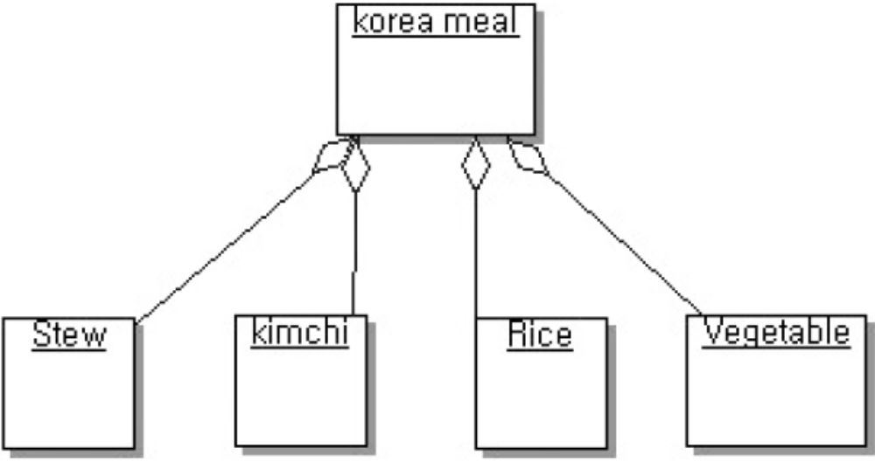
2. 클래스간의 관계
집합과 복합 예제
식사 : 밥, 찌개, 김치, 나물의 집합관계

Slide 20
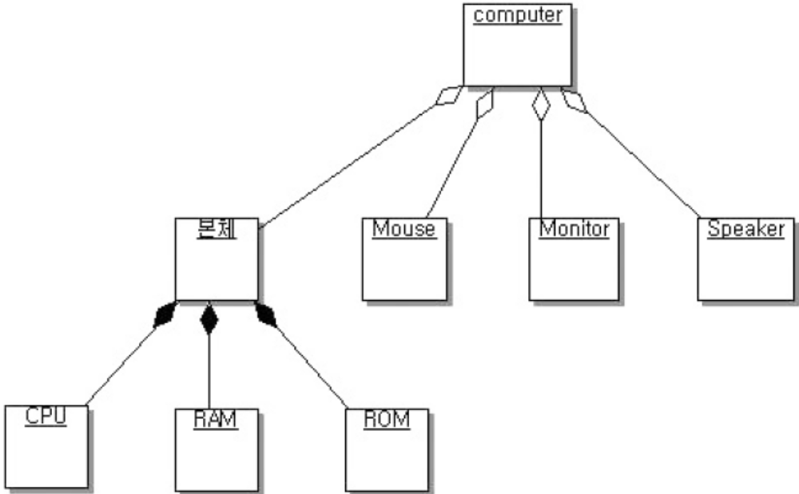
2. 클래스간의 관계
집합과 복합 예제
컴퓨터와 모니터, 마우스, 키보드, 스피커(집합관계), 본체와 CPU, ROM, RAM(복합관계)

Slide 21
3.요약
  클래스간의 관계
    연간관계 : 클래스가 서로 개념적으로 연결된 선을 의미
      집합관계
      하나의 객체에 여러 개의 독립적인 객체들이 구성되는 경우
      복합관계
      더 강한 관계로 구성

Slide 22
4. 연습문제
  그림을 보고 집합관계와 복합관계는 어느 것인지 쓰시오.

Slide 23
4. 연습문제 답
  그림을 보고 집합관계와 복합관계는 어느 것인지 쓰시오.
    집합관계
      차와 엔진, 바퀴, 차체
    복합관계
      엔진은 카뷰레터, 피스톤, 플러그로 구성
      엔진의 구성 요소는 더 강한 관계

